Slide 1
NITELIKLI BELGE TAPUSU
BELGE ÜRETME VE DOGRULAMA
WAHAP3

Slide 2
Bizi Harekete Geçiren Sorunlar
Photoshop ve dijital araçlara artan erişim, sahte sertifika ve belgeleri de artırmıştır.
Sahtecilik vakaları her ay artıyor ve belgenin/sertifikanın gerçekliğini bilmek için bir sistem yok.
Özgeçmişlere ve LinkedIn profillerine güvenilirlik azalmıştır
Kapsamlı bir arka plan doğrulaması hem maliyetli hem de zaman alıcıdır.
WAHAP3

Slide 3
01
02
03
PROBLEM
NE YAPTIK
NASIL YAPTIK
Sahte evrak düzenlemeleri ve içeriği boş sertifikalar günümüzün önemli problemlerinden biridir.
Düzenlenen belgelerin güvenirliğini kontrol etmek için 2 taraflı bir doğrulama tarafımızca geliştirildi.
Belge düzenleyen kişi, cüzdan kimliğiyle imzaladığı belgeyi, alan kişinin cüzdanına göndererek blok zincir ağına işlem olarak ekliyor.
*Yapılan her bir işlemler, Aktarım (Transaction) Hash numarası ile herkes tarafından doğrulanabiliyor.

Slide 4
NASIL YAPTIK
Zincirde Depolanacak Olan Veriler
1. Aşama: İşlemin yapıldığını doğrulama
Kurumların kişilere verdiği belgeleri, alan taraf ve düzenleyen taraf arasındaki gönderim işlemine göre denetledik.
Gönderim işleminin Hash (Transactions Hash)’ini Avalanche Blok Zincir Ağında yapılmış işlem geçmişinde bularak
Bu gönderimi yapan ve alan kişinin, açık cüzdan adreslerini gerçek adresleriyle karşılaştırarak bu işlemin yapıldığını doğruluyoruz
4 Eşsiz Veri Hash’i
Şifreli PDF Hash’i
Şifreli PDF IPFS
WAHAP3

Slide 5
NASIL YAPTIK
2. Aşama: İşlemin içeriği doğrulama
Bu kontrolu, sertifikadaki 4 farklı eşsiz (uniqe) veriyi hash’leyerek blok zincirde tutuyoruz. Sonrasında tarafımızca, kullanıcıdan talep edilen bu 4 veriyi hash’leyerek bu iki hash’in eşleşip eşleşmediğini kontrol ediyoruz.
Bu 4 veri:
TC Kimlik No
Kimin tarafından verildiği
Ne zaman verildiği
Nerede verildiği
WAHAP3

Slide 6
NASIL YAPTIK
3. Aşama: PDF Dosyasını Şifreleyerek Depolama
WAHAP3

Slide 7
AMAÇLARIMIZ
Belgelerin doğrulama sürecinin maliyetini ve süresini azaltmak.
Sertifika doğrulamasını güvenceye almak, sahtecilik ve dolandırıcılıkların önüne geçilmesi
Doğrulama sürecindeki tüm üçüncü taraf müdahalesini kaldırmak için.
Belgeleri kurcalamaya karşı korumalı ve blok zincirinde anında doğrulanabilir hale getirmek için
Elde edilen belgeleri hızlıca tek bir kaynaktan görebilmek ve doğruluğundan emin bir şekilde kullanabilmek
Kullanan öğrencilere, kuruma ve işverenlere fayda sağlamak
WAHAP3

Slide 8
Genel Değerlendirme
A
D
F
Z
Avantajlar
Dezavantajlar
Fırsatlar
Zorluklar
It’s the biggest planet in the Solar System
Saturn is composed of hydrogen and helium
It’s the farthest planet from the Sun
WAHAP3

Slide 9
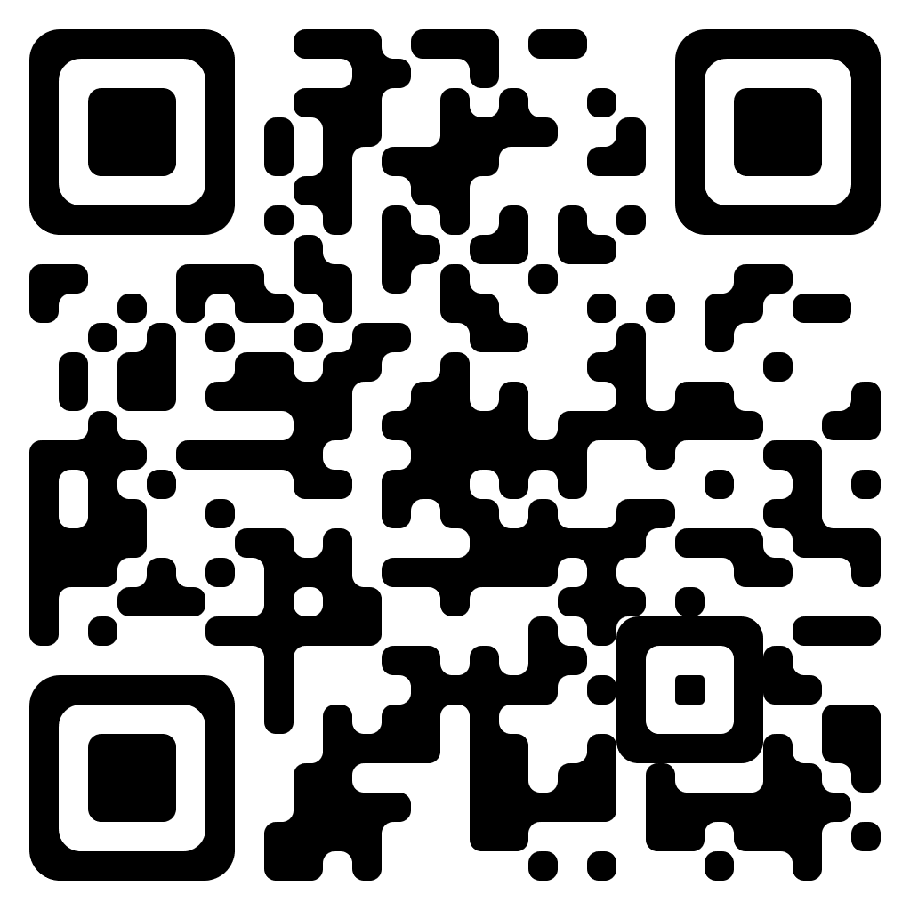
Teşekkürler
linktr.ee/tobbetublockchain
WAHAP3

